Slide 1
群知能 ｜ 先行研究調査（2026-10-23）
全体像（原著論文まわり）
集団運動の物理（Vicsek）とPSO/ACOに始まる群知能は、Yangらの Firefly/Cuckoo/Bat を経てメタファー手法が乱立した。
現在は①中心バイアス検出・大規模ベンチマーク・等価性検証による批判と自動設計への転換、②PSOの平均場収束理論、の2系統で再整理が進む。
# | 年 | 論文 | 発表 | 系譜
1 | 1995 | Vicsek model (Vicsek+ 1995) | Phys. Rev. Lett. 1995 | 原典
2 | 2009 | Firefly Algorithm (Yang 2009) | SAGA 2009 | 原典
3 | 2009 | Cuckoo Search (Yang & Deb 2009) | NaBIC 2009 | 原典
4 | 2010 | Bat Algorithm (Yang 2010) | NICSO 2010 | 原典
5 | 2022 | PSO global convergence (Huang+ 2022) | Appl. Math. Optim. 2023 | 発展
6 | 2023 | Center-bias screening (Kudela 2023) | arXiv プレプリント 2023 | 発展
7 | 2024 | 294-algorithm BBOB study (Vermetten+ 2024) | GECCO 2024 | 最新
8 | 2025 | Paradox of Success survey (Molina+ 2025) | Swarm Evol. Comput. 2025 | 最新
9 | 2026 | Beyond metaphors (Camacho-Villalón+ 2026) | npj Artif. Intell. 2026 (Comment) | 最新
10 | 2026 | Equivalence framework (Fister+ 2026) | arXiv プレプリント 2026 | 最新
11 | 2026 | PSO long-time stability (Borghi+ 2026) | arXiv プレプリント 2026 | 最新
Research Survey ｜ 群知能 › 全体像（原著論文まわり）

Slide 2
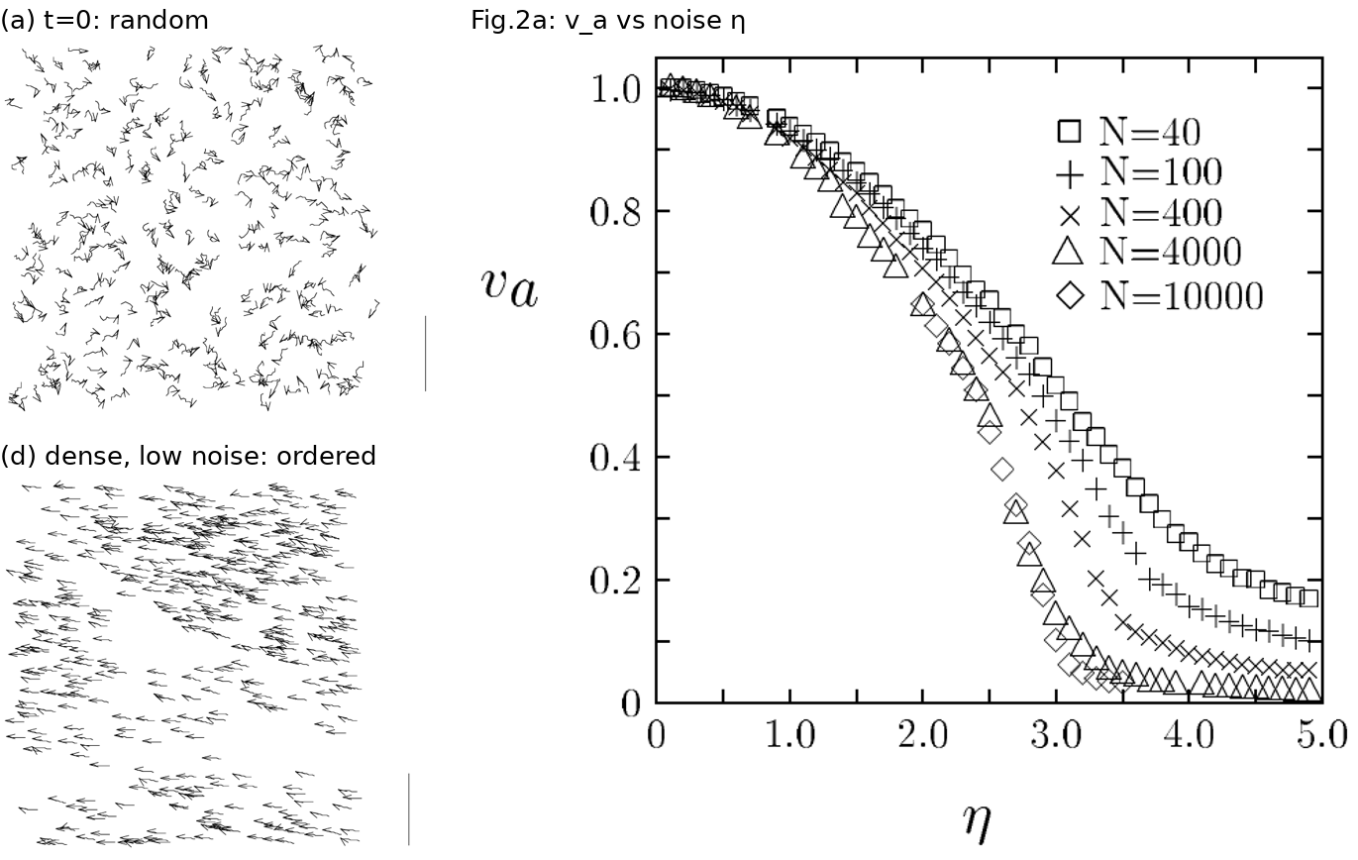
群知能 › 全体像（原著論文まわり） ｜ 系譜：原典
Novel type of phase transition in a system of self-driven particles
Tamás Vicsek, András Czirók, Eshel Ben-Jacob ほか（Eötvös University）｜ Physical Review Letters 1995
自己駆動粒子が「近傍の平均方向に揃える＋ノイズη」という単一規則で動くVicsekモデルを提案。密度とノイズを変えると、無秩序運動から全体が一方向へ動く秩序相へ連続的な運動学的相転移が起きることを数値的に示した。
Boids（Reynolds 1987）が分離・整列・結合の3規則で群れをCG的に描いたのに対し、整列だけの最小模型に絞り、XY模型（強磁性体）との類推で群れの出現を統計物理の相転移として定量化した。
速さvは一定、角度を θ_i(t+1)=⟨θ(t)⟩_r+Δθ（Δθ∈[−η/2, η/2]）で更新するだけ。秩序パラメータは平均正規化速度 v_a=|Σv_i|/(Nv)。運動量が保存しない点が平衡系との本質的な違い。
周期境界の正方セル、N=40〜10000、v=0.03。ηを下げるとv_aが0→1へ（Fig.2a）。臨界指数 β=0.45±0.07、δ=0.35±0.06、ρ=0.4 で η_c(∞)=2.9±0.05。系サイズ拡大でスケーリング領域が拡大（Fig.3）。
出典：Vicsek+ 1995 Fig.1(a)(d)・Fig.2a（無秩序→秩序運動と、ノイズηに対する秩序パラメータv_a）
発表：Phys. Rev. Lett. 1995
リンク：https://arxiv.org/abs/cond-mat/0611743
系譜：原典
調査日：2026-10-23
確認範囲：全文（問題提起・手法・実験・結果・考察）
著者：β・δの推定は臨界値の選び方に敏感で、相図や精密な指数は今後の課題。
所感：最適化手法ではないが「局所整列＋ノイズ」はPSOやCBOの平均場解析と同じ数理言語であり、群知能を物理として扱う原点。
・Flocks, herds and schools: Boids (Reynolds 1987)（本文未確認）
・Particle Swarm Optimization (Kennedy & Eberhart 1995)（本文未確認）
・On the Global Convergence of PSO (Huang+ 2022)（本資料）
Research Survey ｜ 群知能 › 全体像（原著論文まわり）
Notes:
arXiv cond-mat/0611743 は PRL 75(6):1226 (1995) の著者による後年アップロード版。本文・図キャプションを通読。

Slide 3
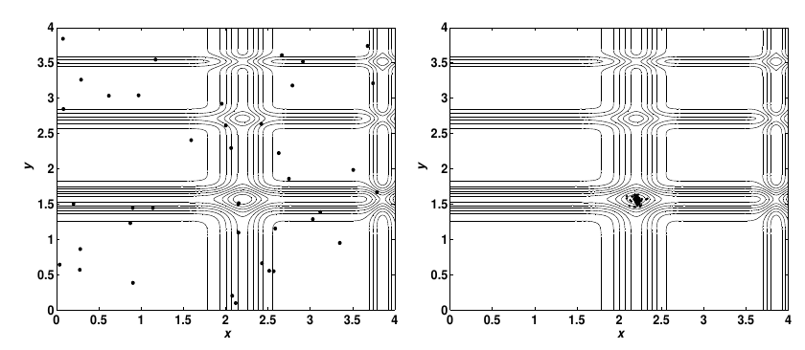
群知能 › 全体像（原著論文まわり） ｜ 系譜：原典
Firefly Algorithms for Multimodal Optimization
Xin-She Yang（University of Cambridge）｜ SAGA 2009 (LNCS 5792)
ホタルの発光と誘引を理想化した Firefly Algorithm (FA) を提案。明るさ＝目的関数値とし、より明るい個体へ距離で減衰する引力で移動する。10種のベンチマークでGA・PSOより少ない評価回数・高い成功率を主張。
PSO（Kennedy & Eberhart 1995）は全体最良g*へ全員が引かれ多峰性に弱いとし、距離減衰する誘引で局所群に分かれ複数の最適解を同時探索できる点、γ→0でPSOの特殊形に帰着する点を差分とする。
移動式 x_i ← x_i + β0·exp(−γ r_ij²)(x_j − x_i) + α(rand − 1/2)。吸収係数γが特性長Γ=1/√γを決め、γ→0で全員が見える（PSO類似）、γ→∞でランダム探索。既定値 α=0.2, γ=1, β0=1。
Matlab実装、n=40、各100回以上、変動 ε≤1e−5 で停止し評価回数を比較（Table 1）。例：Rastrigin で GA 110523±5199(77%)、PSO 79491±3715(90%)、FA 15573±4399(100%)。2D Michalewicz は40個体×10反復で発見（Fig.3）。
出典：Firefly (Yang 2009) Fig.3（初期40個体〔左〕と10反復後〔右〕：Michalewicz関数の最適点へ集中）
発表：SAGA 2009
リンク：https://arxiv.org/abs/1003.1466
系譜：原典（← PSO (1995)）
調査日：2026-10-23
確認範囲：全文（問題提起・手法・実験・結果・考察）
著者：αを徐々に減らせば精度向上、大域収束の証明は今後。
所感：比較相手は慣性なしPSOと非エリートGAで弱く、統計検定もない。後年 Camacho-Villalón らはFAをPSO変種と分析した。
・Cuckoo Search via Lévy Flights (Yang & Deb 2009)（本資料）
・A New Metaheuristic Bat-Inspired Algorithm (Yang 2010)（本資料）
・Exposing the grey wolf, …, firefly, bat (Camacho-Villalón+ 2023)（本文未確認）
Research Survey ｜ 群知能 › 全体像（原著論文まわり）

Slide 4
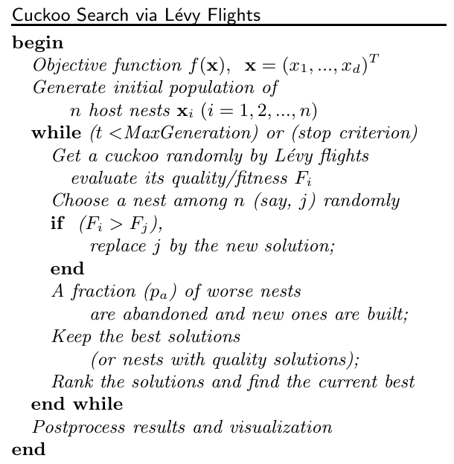
群知能 › 全体像（原著論文まわり） ｜ 系譜：原典
Cuckoo Search via Lévy Flights
Xin-She Yang, Suash Deb（University of Cambridge）｜ NaBIC 2009
カッコウの托卵とLévy飛行を組み合わせた Cuckoo Search (CS) を提案。新解をLévy飛行で生成し、ランダムに選んだ巣より良ければ置換、割合p_aの悪い巣を作り直す。全10関数でGA・PSOに勝ると主張。
GAやPSOは調整パラメータが多いとし、CSは個体数nと発見率p_aの2つだけで、裾の重いステップ長により大域探索が効率的と主張。Harmony Search 的なエリート選択との類似にも自ら触れている。
x_i(t+1)=x_i(t)+α⊕Lévy(λ)、Lévy∼t^(−λ)（1<λ≤3）。①Lévy飛行で卵を1つ生成 ②ランダムな巣jより良ければ置換 ③悪い巣のp_a割合を新規ランダム解へ ④最良を保存。既定 n=15, p_a=0.25。
Michalewicz・Rosenbrock・Ackley等10関数、各100回以上、ε≤1e−5 までの評価回数（Table 1/2）。例：Rastrigin で GA 110523(77%)、PSO 79491(90%)、CS 10354±3755(100%)。n=5〜500、p_a=0〜0.5 で収束は鈍感と報告。
出典：Cuckoo Search (Yang & Deb 2009) Fig.1（CSの擬似コード）
発表：NaBIC 2009
リンク：https://arxiv.org/abs/1003.1594
系譜：原典（← Firefly (2009)）
調査日：2026-10-23
確認範囲：全文（問題提起・手法・実験・結果・考察）
著者：p_aの感度と収束率の関係、多目的化が課題。
所感：GA・PSO列の数値がFirefly論文のTable 1と完全に同一で、ベースラインを再実行していない疑い。後に CS≡(μ+λ)-ES と指摘された。
・Firefly Algorithms (Yang 2009)（本資料）
・Cuckoo search ≡ (μ+λ)-ES (Camacho-Villalón+ 2021)（本文未確認）
・Large-scale Benchmarking of Metaphor-based Heuristics (Vermetten+ 2024)（本資料）
Research Survey ｜ 群知能 › 全体像（原著論文まわり）

Slide 5
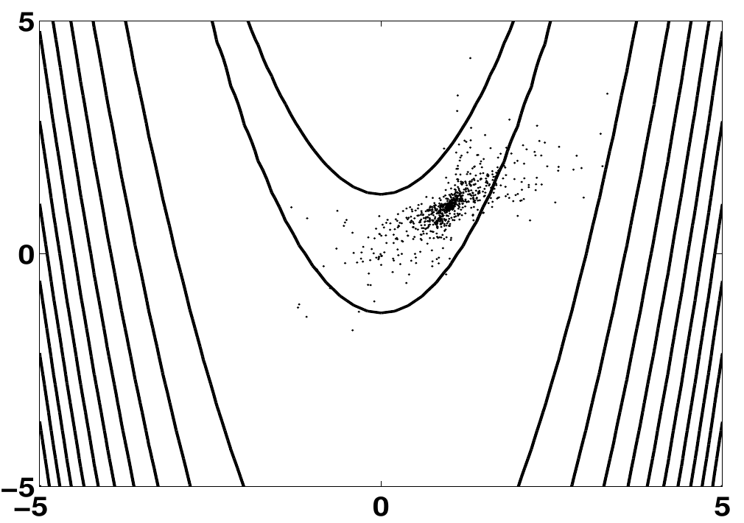
群知能 › 全体像（原著論文まわり） ｜ 系譜：原典
A New Metaheuristic Bat-Inspired Algorithm
Xin-She Yang（University of Cambridge）｜ NICSO 2010 (SCI 284)
マイクロコウモリのエコーロケーションを理想化した Bat Algorithm (BA) を提案。周波数で速度を更新し、音量A_iとパルス率r_iで局所探索と受理を制御する。GA・PSOより効率・成功率で優れると主張。
PSO・Harmony Search・焼きなまし(SA)の長所を統合する試みと位置づける。周波数を乱数化し A_i=0, r_i=1 でPSOに、速度を使わず A, r 固定でHSに退化すると著者自身が述べている。
f_i=f_min+(f_max−f_min)β、v_i←v_i+(x_i−x*)f_i、x_i←x_i+v_i。局所解は x_new=x_old+εĀ。改善時に A←αA（冷却に相当）、r←r0[1−exp(−γt)]、α=γ=0.9。
Rosenbrock・eggcrate・Ackley等、n=40、各100回、ε≤1e−5 までの評価回数（Table 1）。例：Rastrigin で BA 12573±3372(100%)、Rosenbrock(d=16) 7923±3293(100%)。25匹が(1,1)へ収束（Fig.2）。
出典：Bat Algorithm (Yang 2010) Fig.2（25匹の仮想コウモリの20反復の軌跡：Rosenbrockの最適点(1,1)へ収束）
発表：NICSO 2010
リンク：https://arxiv.org/abs/1004.4170
系譜：原典（← PSO + SA）
調査日：2026-10-23
確認範囲：全文（問題提起・手法・実験・結果・考察）
著者：感度解析・収束率の解析、高次元での広い比較が必要。
所感：GA・PSO列はFA/CS論文と同一値の流用。Kudelaの中心バイアス試験では問題なし（1.44）だが、実体はPSO＋SA的受理の合成と見るのが妥当。
・Exposing the grey wolf, …, firefly, bat (Camacho-Villalón+ 2023)（本文未確認）
・Framework for identifying equivalence (Fister+ 2026)（本資料）
・Harmony Search (Geem+ 2001)（未調査）
Research Survey ｜ 群知能 › 全体像（原著論文まわり）

Slide 6
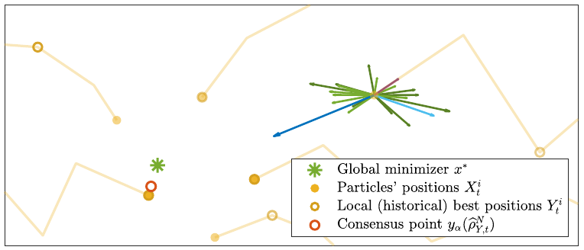
群知能 › 全体像（原著論文まわり） ｜ 系譜：発展
On the Global Convergence of Particle Swarm Optimization Methods
Hui Huang, Jinniao Qiu, Konstantin Riedl（University of Calgary）｜ Applied Mathematics & Optimization 2023
PSOを確率微分方程式として連続時間化し、平均場極限（Vlasov–Fokker–Planck方程式）の解析で非凸・非滑らかな目的関数の大域最小解への収束を厳密に証明。記憶なし版は粒子系の平均場近似を定量化し多項式計算量も示した。
従来のPSO解析は停滞仮定下の安定性（Clerc & Kennedy 2002等）や局所最適への収束止まり。CBO（Carrillo+ 2018）の分散ベース解析を、慣性と記憶をもつ2階のPSO系に拡張した点が差分。
大域最良をLaplace原理で平滑化した合意点 y_α=∫y·e^(−αE(y))dρ / ∫e^(−αE(y))dρ（α→∞で最良点）を使う。分散の指数減衰で合意形成→Laplace原理で合意点が大域最適近傍、の2段階で証明。
定理2.5：初期条件の準備条件下で分散的汎関数が率χで指数収束し、任意εに対しα>α0でE(x̃)−inf E≤ε。Rastrigin d=20 の成功率相図（Fig.2）、MNIST で浅層NN 89%超・CNN 約97%（同等CNNのSGDは98.3%）。
出典：Huang+ 2022 Fig.1（PSO力学の模式図：局所最良・合意点へのドリフト、摩擦、拡散の5項）
発表：Appl. Math. Optim. 2023
リンク：https://arxiv.org/abs/2201.12460
系譜：発展（← PSO (1995) / CBO）
調査日：2026-10-23
確認範囲：全文（問題提起・手法・実験・結果・考察）
著者：記憶ありPSOの平均場近似の定量化、パラメータと記憶の影響の理解は未解決。
所感：対象は正則化したSDE版PSOで実装PSOとは隔たりがある。定数がαに指数依存し、実用的保証としては弱い。
・From PSO to CBO: mean-field limit (Grassi & Pareschi 2021)（参照のみ）
・Consensus-Based Optimization Methods Converge Globally (Fornasier+ 2021)（未調査）
・Long-time Stability and Convergence of PSO (Borghi+ 2026)（本資料）
Research Survey ｜ 群知能 › 全体像（原著論文まわり）

Slide 7
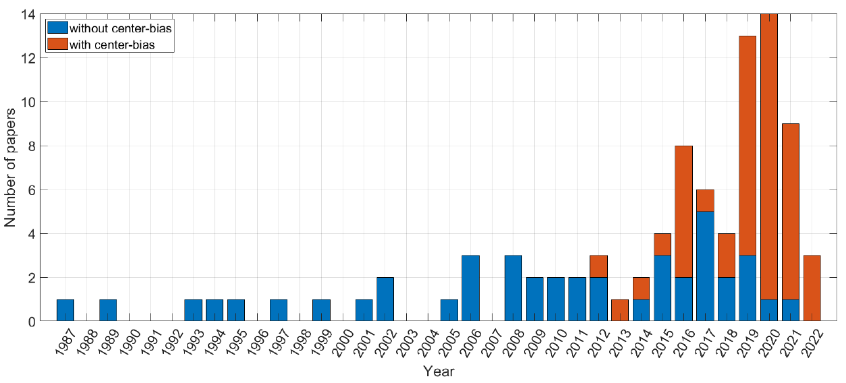
群知能 › 全体像（原著論文まわり） ｜ 系譜：発展
The Evolutionary Computation Methods No One Should Use
Jakub Kůdela（Brno University of Technology）｜ arXiv プレプリント 2023
最適解が探索域の中心にある古典ベンチマークで「中心へ引き寄せる演算子（center-bias）」をもつ手法が不当に好成績を出す問題を、シフト試験で検出する手順を提示。1987〜2022年の90手法中47手法でcenter-biasを確認した。
新規性の欠如を数式比較で示した先行批判（Weyland 2010、Camacho-Villalón+ 2019–2022）や自身のNMI 2022論文を受け、ライブラリ実装（mealpy等）を一括スクリーニングして問題の規模を示した。
13関数（d=30、5万評価、20試行）で通常版とシフト版（範囲の10%移動）の平均誤差の比を計算し、比の幾何平均>10ならcenter-biasと判定。最適解が中心にないF08が健全性チェックとなる。
Table 3：PSO 0.97、ABC 1.29、Cuckoo 1.10、Firefly 1.18、Bat 1.44 は問題なし。一方 GWO 8.89e5、WOA 1.87e3、SCA 1.18e4、AOA 1.01e10。初出はTLBO(2012)で、近年の新手法の大半が該当（Fig.1）。
出典：Kudela 2023 Fig.1（発表年ごとの手法数：center-biasなし〔青〕/あり〔赤〕）
発表：arXiv プレプリント 2023
リンク：https://arxiv.org/abs/2301.01984
系譜：発展（← メタファー批判）
調査日：2026-10-23
確認範囲：全文（問題提起・手法・実験・結果・考察）
著者：center-bias手法の改良は徒労で分野には「大掃除」が必要。HS・CS・FA等も既存手法と等価で使うべきでない。
所感：評価はサードパーティ実装で原著実装との差の可能性。閾値10も経験的。
・A critical problem in benchmarking (Kudela, NMI 2022)（本文未確認）
・Large-scale Benchmarking of Metaphor-based Heuristics (Vermetten+ 2024)（本資料）
・Metaphor-based metaheuristics, a call for action (Aranha+ 2022)（本文未確認）
Research Survey ｜ 群知能 › 全体像（原著論文まわり）

Slide 8
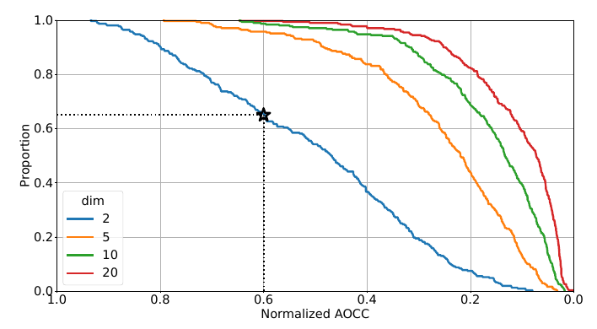
群知能 › 全体像（原著論文まわり） ｜ 系譜：最新
Large-scale Benchmarking of Metaphor-based Optimization Heuristics
Diederick Vermetten, Carola Doerr, Hao Wang ほか（Leiden University）｜ GECCO 2024
4つのPythonライブラリ（mealpy, NiaPy, Opytimizer, EvoloPy）のメタファー系実装と基準12手法、計294アルゴリズムをBBOB 24関数×4次元で一斉評価（141万ラン）。ランダム探索に負ける実装が多い一方、補完的な強みをもつ手法も示した。
個別アルゴリズムの数式解剖（Camacho-Villalón+）は時間がかかり全体にスケールしない。新規性の判定ではなく、大規模ベンチマークで性能と補完性を可視化し、精査すべき候補を絞る方法を示した。
予算 B=10^4·d。指標は AOCC（収束曲線上の面積、精度1e−8〜1e2の対数尺度）と固定予算精度。上位3入り回数、ポートフォリオ貢献、近似Shapley値、UMAP（96次元AOCCベクトル）で多面的に比較。
Fig.1：d=2でAOCC<0.6が65%。96の(関数,次元)で上位3入りは45手法のみ（20手法は1回だけ）。総合首位はBIPOP-CMA-ES、JADEが総損失3位。同名L-SHADEでも実装で挙動が大きく異なる。CSは好成績だがES変種と既知。
出典：Vermetten+ 2024 Fig.1（294手法のAOCC累積分布：次元別。d=2でAOCC<0.6が65%）
発表：GECCO 2024
リンク：https://arxiv.org/abs/2402.09800
系譜：最新（← Kudela 2023）
調査日：2026-10-23
確認範囲：全文（問題提起・手法・実験・結果・考察）
著者：既定パラメータのみでHPO未適用、BBOBへの過適合や実装の曖昧さが課題。
所感：「メタファー手法にも補完的価値はありうる」と冷静な立場。ただし実装品質の差とアルゴリズムの差が混ざる点は残る。
・The EC Methods No One Should Use (Kudela 2023)（本資料）
・LLaMEA (van Stein & Bäck 2024)（参照のみ）
・Cuckoo search ≡ (μ+λ)-ES (Camacho-Villalón+ 2021)（本文未確認）
Research Survey ｜ 群知能 › 全体像（原著論文まわり）

Slide 9
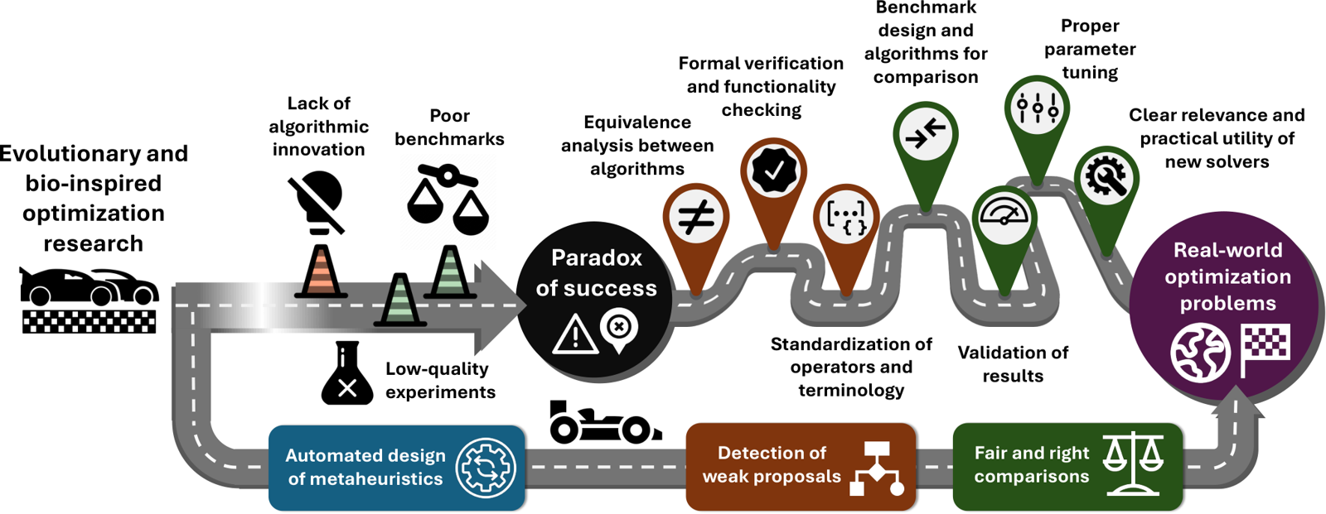
群知能 › 全体像（原著論文まわり） ｜ 系譜：最新
The Paradox of Success in Evolutionary and Bioinspired Optimization: Revisiting Critical Issues, Key Studies, and Methodological Pathways
Daniel Molina, Javier Del Ser, Javier Poyatos, Francisco Herrera（University of Granada）｜ Swarm and Evolutionary Computation 2025
生物着想・進化計算の「成功のパラドックス」（論文数の爆発が実質的進歩を阻む）を総括したサーベイ。新規性欠如・低品質実験・不適切ベンチマークの3問題と、弱い提案の検出・公正比較・自動設計という処方箋を整理した。
Sörensen 2015の告発、Aranha+ 2022の公開書簡、個別手法の解剖（GWO/FA/BA→PSO変種等）、center-bias研究を一枚の地図にまとめ、批判だけでなく具体的な方法論的道筋（pathways）を示した点。
弱い提案の検出を「式レベル等価性」（演算子比較・形式検証・アブレーション・用語標準化）と「設定レベル等価性」（あるパラメータで既存手法と同挙動か）に分け、非革新／一般化／真に新規を判定する枠組み。
実験はない（レビュー）。根拠として、500超の手法を分類した taxonomy で「半数以上がPSO・DE・GAの小改変」、center-bias研究、L-SHADE-EpSin の簡略化研究などを引用。Fig.1に問題→道筋→実問題の全体図。
出典：Molina+ 2025 Fig.1（問題〔新規性欠如・低品質実験・不適切ベンチマーク〕から道筋を経て実問題へ）
発表：Swarm Evol. Comput. 2025
リンク：https://arxiv.org/abs/2501.07515
系譜：最新（← Sörensen 2015 ほか）
調査日：2026-10-23
確認範囲：全文（レビュー：問題整理・道筋・自動設計・結論）
著者：LLMによる自動設計（LLaMEA, FunSearch, AEL）は有望だが、示した道筋を守らねば同じ轍を踏む。
所感：現在地を把握する入口として最適。定量的メタ分析はなく、主張は先行研究の要約が中心。
・Metaheuristics—the metaphor exposed (Sörensen 2015)（本文未確認）
・Beyond metaphors (Camacho-Villalón+ 2026)（本資料）
・LLaMEA (van Stein & Bäck 2024)（参照のみ）
Research Survey ｜ 群知能 › 全体像（原著論文まわり）

Slide 10
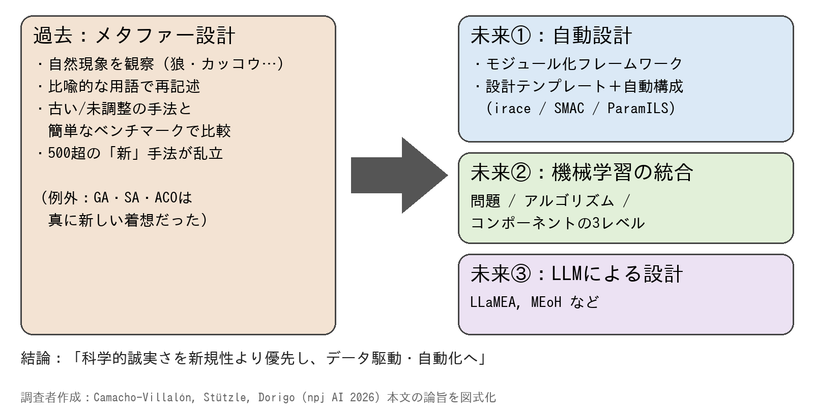
群知能 › 全体像（原著論文まわり） ｜ 系譜：最新
Beyond metaphors: rethinking metaphors in metaheuristics algorithm design
Christian L. Camacho-Villalón, Thomas Stützle, Marco Dorigo（IRIDIA, ULB）｜ npj Artificial Intelligence 2026
ACOの提唱者Dorigoらによる論考。メタファーに頼る手作業のアルゴリズム設計は「過去のもの」と断じ、自動設計・機械学習・LLMによるデータ駆動のメタヒューリスティクス研究へ移行すべきと主張した。
2022年の公開書簡（90名超が署名）後も新メタファー手法は増え続け500超に達したと総括。GA・SA・ACOのような真に新しい着想と、GWO・CS等の「言い換え」を区別したうえで、代替案を明示した。
自動設計の3要素：①モジュール化フレームワーク（ParadisEO, jMetal等）②設計テンプレート ③自動構成ツール（irace, SMAC, ParamILS）。ML統合を問題／アルゴリズム／コンポーネントの3レベルで整理。
実験・データはない（Comment）。根拠例：GWOは重心へのバイアス移動でPSOと酷似、CSはES＋DE成分の変種、BBOは著者自身がGAの一般化と示した。LLaMEA・MEoHなどLLMによる設計の成功例を引用。
出典：調査者作成（Camacho-Villalón+ 2026 本文の論旨を図式化。原文に図はない）
発表：npj Artif. Intell. 2026 (Comment)
リンク：https://doi.org/10.1038/s44387-026-00089-z
系譜：最新（← Aranha+ 2022）
調査日：2026-10-23
確認範囲：全文（Comment 記事、nature.com OA 版）
著者：メタファーの寄与は今後周辺的で、科学的誠実さを新規性より優先すべき。
所感：明快な宣言だが、自動設計やLLMが生む手法の解釈可能性・新規性評価という同種の問題は残る。
・Exposing the grey wolf, …, firefly, bat (Camacho-Villalón+ 2023)（本文未確認）
・LLaMEA (van Stein & Bäck 2024)（参照のみ）
・The Paradox of Success (Molina+ 2025)（本資料）
Research Survey ｜ 群知能 › 全体像（原著論文まわり）

Slide 11
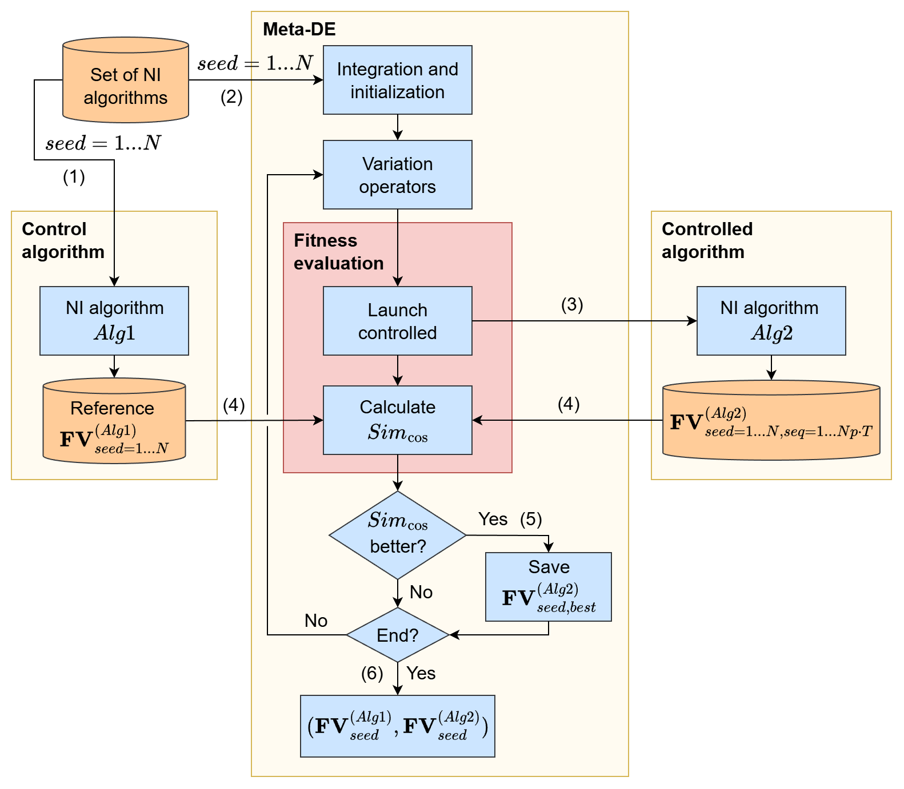
群知能 › 全体像（原著論文まわり） ｜ 系譜：最新
Framework for identifying the equivalence between Nature-Inspired Metaheuristics
Iztok Fister, Žan Hozjan, Iztok Fister Jr. ほか（University of Maribor）｜ arXiv プレプリント 2026
2つの自然着想メタヒューリスティクスが「等価」かを実験的に判定する枠組みを提案。探索中の母集団・個体の挙動指標を特徴ベクトル化し、Meta-DEで比較側のパラメータを調整して、コサイン類似度の差1%未満を等価と定義した。
既存の等価性批判（Weyland、Camacho-Villalón+）は数式上の議論が中心で、実際の探索挙動の証拠が乏しいと指摘。「A is B」を挙動データで検証する手段を与え、批判の白黒二分を相対化した。
特徴ベクトル FV=⟨FDC, 多様性, 平均, 標準偏差（各世代）; 移動距離, IQR, 平均, 蛇行度（各個体）⟩、長さ 4(T+Np)。同一シードで基準／比較側を走らせ、Sim_cos・SMAPE・ρ と kNN/SVM/RF の識別率で評価。
Sphere、D=10、Np=20、T=500、151シード×1万ラン。accPSO と accFA は Sim_cos=1.000 で強等価（Table 8）。PSO基準では BA 0.957、FA 0.183（Table 13）。BAは乱歩・SA成分を外すとPSOと等価になりうる。
出典：Fister+ 2026 Fig.2（基準アルゴリズムの特徴ベクトルにMeta-DEで比較側を寄せる枠組み）
発表：arXiv プレプリント 2026
リンク：https://arxiv.org/abs/2603.28255
系譜：最新（← 等価性批判）
調査日：2026-10-23
確認範囲：全文（問題提起・手法・実験・結果・考察）
著者：強等価を示す条件づくりは計算資源上困難で、「A is B」の断定は無批判。
所感：Sphere 1関数・小規模のみで結論は限定的。原版FAの低類似は実装差の影響も大きく、等価の定義自体にも恣意性がある。
・Exposing the grey wolf, …, firefly, bat (Camacho-Villalón+ 2023)（本文未確認）
・Firefly Algorithms (Yang 2009)（本資料）
・Mitigating Metaphors (Lones 2020)（参照のみ）
Research Survey ｜ 群知能 › 全体像（原著論文まわり）

Slide 12
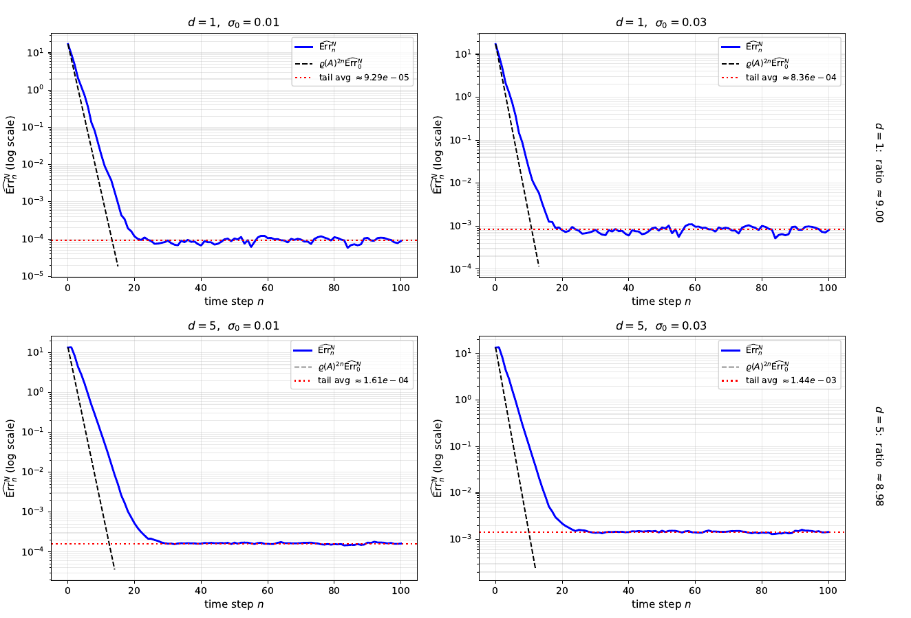
群知能 › 全体像（原著論文まわり） ｜ 系譜：最新
Long-time Stability and Convergence of Particle Swarm Optimization
Giacomo Borghi, Hui Huang, Dohyeon Kim（Heriot-Watt University）｜ arXiv プレプリント 2026
記憶なしの正則化PSOにノイズ下限σ0を加えた離散時間モデルで、古典的な停滞仮定下の安定性解析と平均場解析を統合。平均場で大域最小近傍への幾何収束、粒子系とのO(N^−1/2)の誤差評価を示した。
停滞仮定（p, g≈一定）による線形化解析（Clerc & Kennedy 2002 等）は粒子間相互作用を扱えず、平均場解析（Huang+ 2022）は連続時間。両者を実装に近い離散時間で接続した点が差分。
V←(1−γ)V+λ(x^α[ρ]−X)+σ(σ0+|x^α−X|)ξ。線形化行列のSchur安定域 0<γ<2, 0<λ<4−2γ をStein方程式で計量Pに変換し、Laplace原理とブートストラップで誤差汎関数の減衰を示す。
定理1：Err_n≤max{(1−μ/2)^n Err_0, ε}。定理2：平均場との誤差 C(n_T)N^(−1/2)。Ackley d=1,5 で幾何減衰後、σ0²比例の水準で飽和（tail比 9.00/8.98、Fig.3）。σ0≲√ε、α≳1/ε。
出典：Borghi+ 2026 Fig.3（Ackleyでの誤差汎関数：理論の減衰率〔破線〕に沿って減衰し、ノイズ下限σ0で決まる水準で飽和）
発表：arXiv プレプリント 2026
リンク：https://arxiv.org/abs/2607.24696
系譜：最新（← Huang+ 2022）
調査日：2026-10-23
確認範囲：全文（問題提起・手法・実験・結果・考察）
著者：非退化ノイズのため粒子は最小解に集中せず、出力は合意点x^α。
所感：理論の橋渡しとして重要だが、数値検証はAckleyの1・5次元のみ。個人最良（記憶）や標準PSOの一様乱数係数は対象外。
・On the Global Convergence of PSO (Huang+ 2022)（本資料）
・From CBO to PSO: drift-diffusion coupling (Hoffmann+ 2026)（未調査）
・The particle swarm: explosion, stability (Clerc & Kennedy 2002)（本文未確認）
Research Survey ｜ 群知能 › 全体像（原著論文まわり）

